Slide 1
Generations of Tribbles

Slide 2
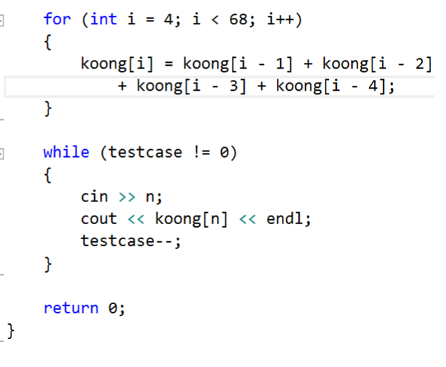
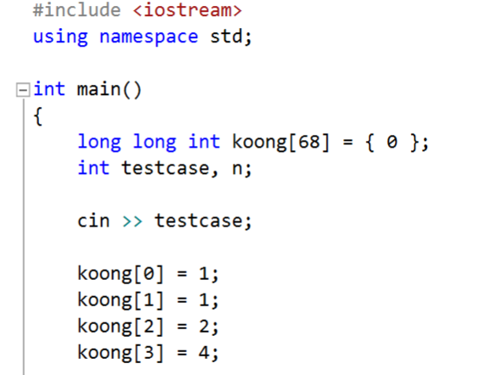
문제풀이
꿍의 피보나치수 구현부
초기값 설정
(n-1부터 n-4까지 더해야하므로 4개)
N이 0부터 시작하므로 -1을 하지 않아도 됨

Slide 3
이상 쉬어가는 문제였습니다^^

